Slide 1

HTML
14.12.23

Slide 2
Background-Image
../ 🡪 תעלה רמה אחת למעלה
body {
background-color: blueviolet;
background-image: url("summer.jpg");
background-repeat: no-repeat;
background-position: top right;
background-size: cover;
background-attachment: fixed;
}

Slide 3
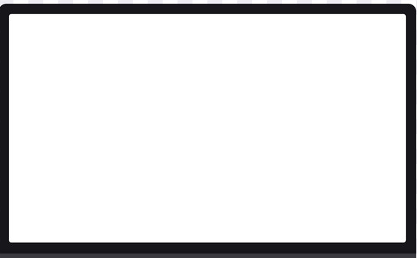
Screen Axis
Y
-30
-20
-10
-30
-20
-10
10
20
30
X
10
20
30

Slide 4
Position - עימוד
Position
Float
Flex
Grid

Slide 5
Position Fixed
עימוד של תוכן, שישאר קבוע על המסך כאשר משנים את מיקום סרגל הגלילה.
header {
position: fixed;
top: 0;
left: 8px;
}

Slide 6
position
Position = layers
Y
-30
-20
-10
-30
-20
-10
X
Top:100px;
left:100px;

Slide 7
Position absolute
0
Z-index
6
5
4
3
2
1

Slide 8
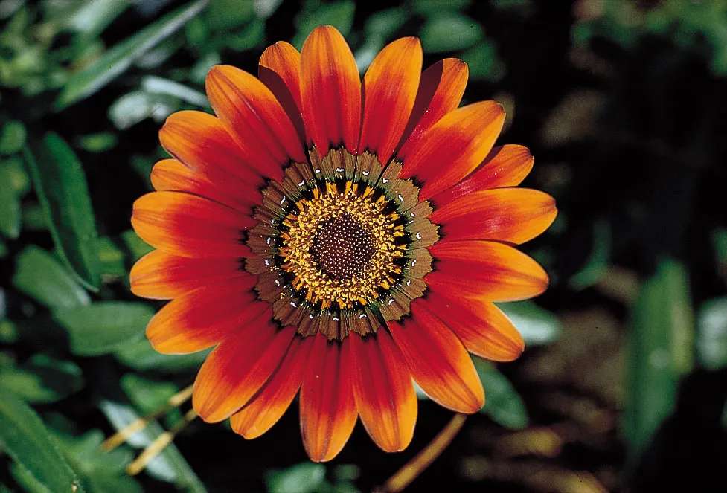

תרגילון
עליך למקם 4 אלמנטים בעזרת position:absolute
תמונה של פרח
תמונה של פרפר
האות F
הטקסט lower Power
F
Lower Power

Slide 9
ש.ב
Position- fixed
בדף צריכים להיות 4 אלמנטים עם מיקום קבוע
סרגל הניווט
באנר פרסומי – מצד ימין
באנר פרסומי – תחתון
חץ שמחזיר לראש המסך

Slide 10
ש.ב
text
שלושה תרגילים נפרדים!!!
מקם טקסט במרכז box
מקם תמונת רקע במרכז Box
מקם Box במרכז המסך
הערה: אין להשתמש ב:
Flex
transform
image
box

